Slide 1

Aktivní škola - podpora, zlepšení kvality vzdělávání a výuky na základní škole
CZ.1.07/1.1.14/02.0049
Tento projekt je spolufinancován Evropským sociálním fondem a státním rozpočtem České republiky.

Slide 2
Název materiálu: IKT9_Word 2013_hromadná korespondence
Vzdělávací oblast: Informační a komunikační technologie
Vzdělávací obor: IKT
Název sady: Sada pro technické, přírodovědné a jazykově zaměřené předměty
Ročník: 9.
Autor: Mgr. Marcela Kubátová
Datum ověření: listopad 2014
Anotace: výukový materiál slouží ke zvládnutí základních postupů při ovládání MS Word 2013, je určen pro e-learning na webové stránce školy

Slide 3
Word 2013 – hromadná korespondence
IKT9
Mgr. Marcela Kubátová

Slide 4
Hromadná korespondence
pro hromadné rozesílání stejného dokumentu různým adresátům (dopisy se stejným textem, ale jinou adresou)
hromadný tisk diplomů či certifikátů (část textu stejná, jména se mění)
Pan
Vítězslav Rychlý
Ohnivzdorná 15
Ostrava
702 00
Paní
Hortenzie Pomalá
Višňová 163
Týn nad Blankou
315 21

Slide 5
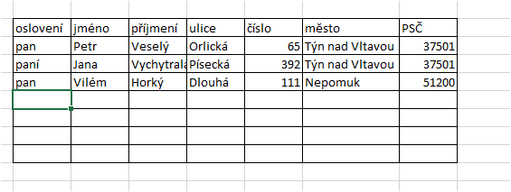
Zdroj dat pro hromadnou korespondenci
zdrojem dat bude nejčastěji tabulka vytvořená v Excelu
např. adresář

Slide 6
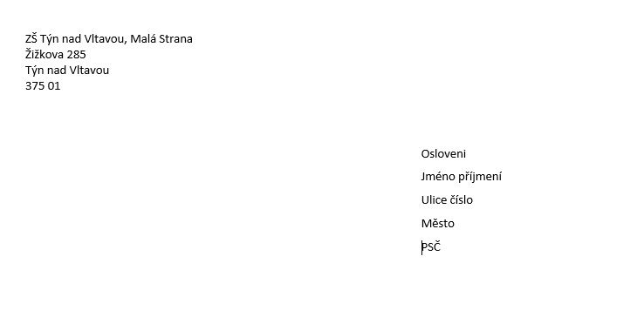
Vzor obálky

Slide 7
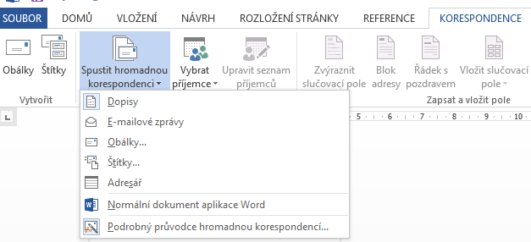
Průvodce hromadnou korespondencí
spustíme si z karty Korespondence podrobného průvodce

Slide 8
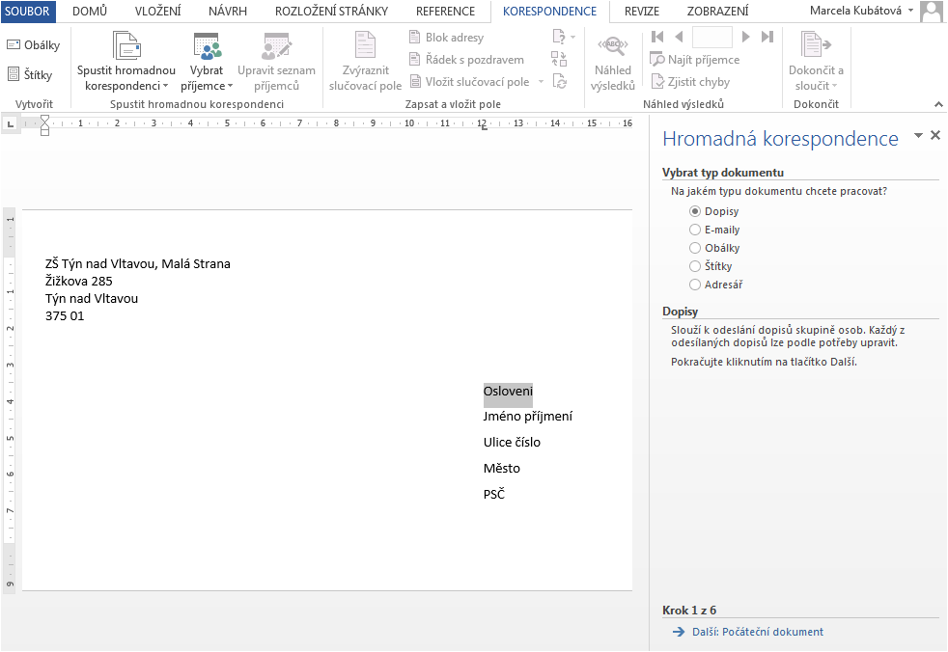
Procházíme krok za krokem.

Slide 9
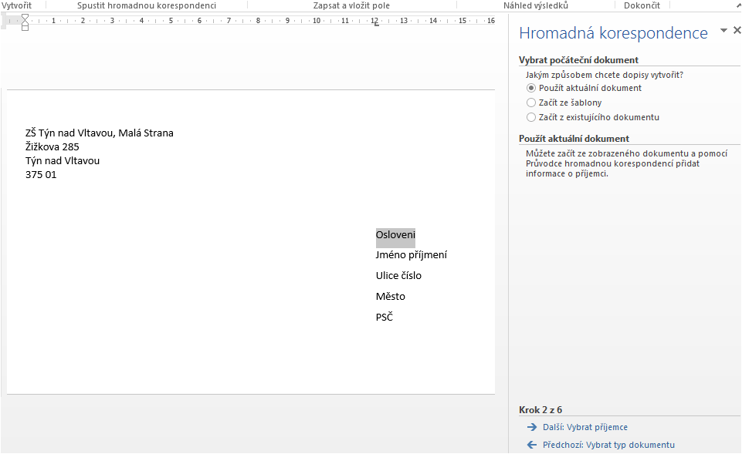
Vybereme počáteční dokument
pokud máme otevřený obalky_vzor zatrhneme Použít aktuální

Slide 10
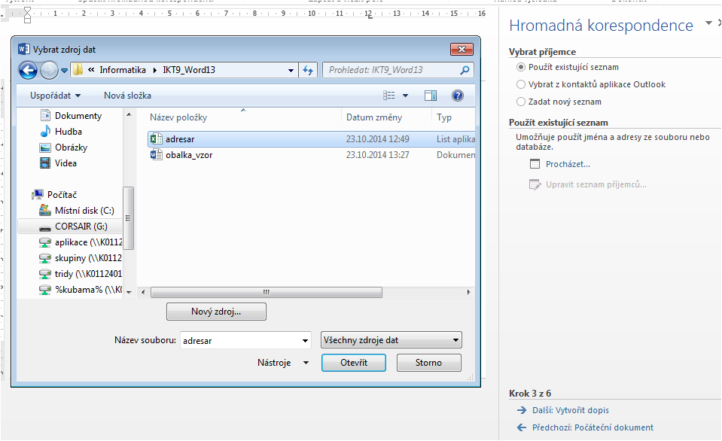
Vybereme příjemce
najdeme uložený adresář

Slide 11
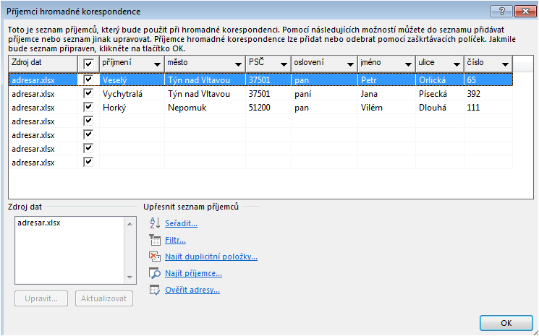

Slide 12
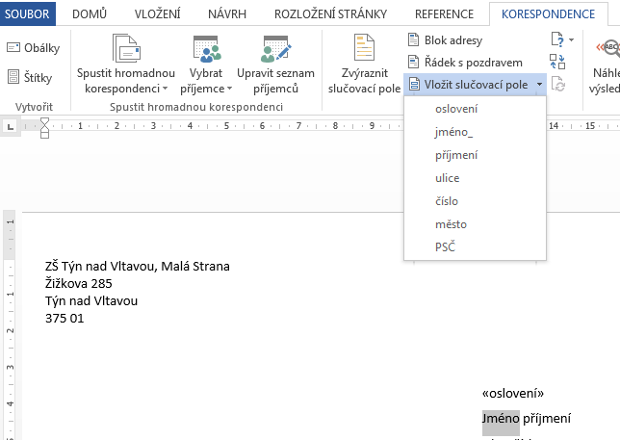
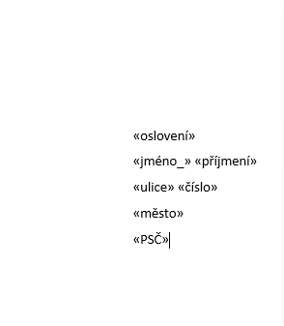
Slučovací pole
do vzoru obálky je nutné vložit slučovací pole (označíme Oslovení a na kartě Korespondence ve skupině Zapsat a vložit pole vybereme Vložit slučovací pole)

Slide 13
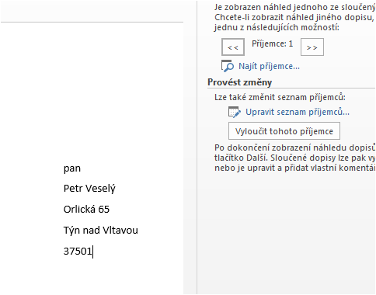
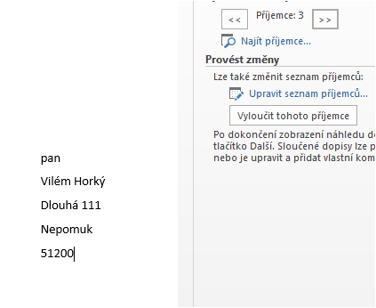
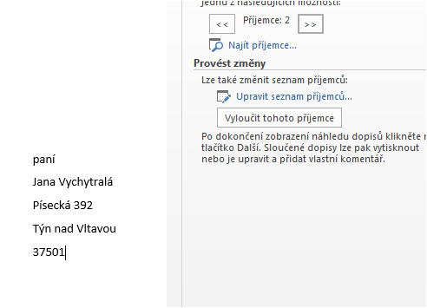

Slide 14
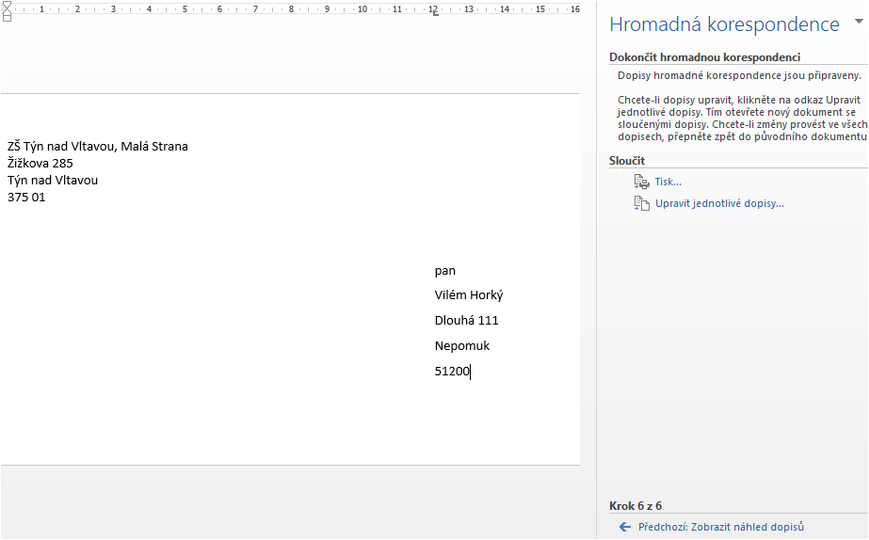
A můžeme tisknout všechny obálky společně

Slide 15
Zdroje:
vlastní práce, obrázky pořízeny pomocí výstřižků
Prohlašuji, že při tvorbě výukového materiálu jsem respektoval(a) všeobecně užívané právní a morální zvyklosti, autorská a jiná práva třetích osob, zejména práva duševního vlastnictví (např. práva k obchodní firmě, autorská práva k software, k filmovým, hudebním a fotografickým dílům nebo práva k ochranným známkám) dle zákona 121/2000 Sb. (autorský zákon). Nesu veškerou právní odpovědnost za obsah a původ svého díla.
Dávám souhlas, aby moje dílo bylo dáno k dispozici veřejnosti k účelům volného užití (§ 30 odst. 1 zákona 121/2000 Sb.), tj. že k uvedeným účelům může být kýmkoliv zveřejňováno, používáno, upravováno a uchováváno.

